Slide 1
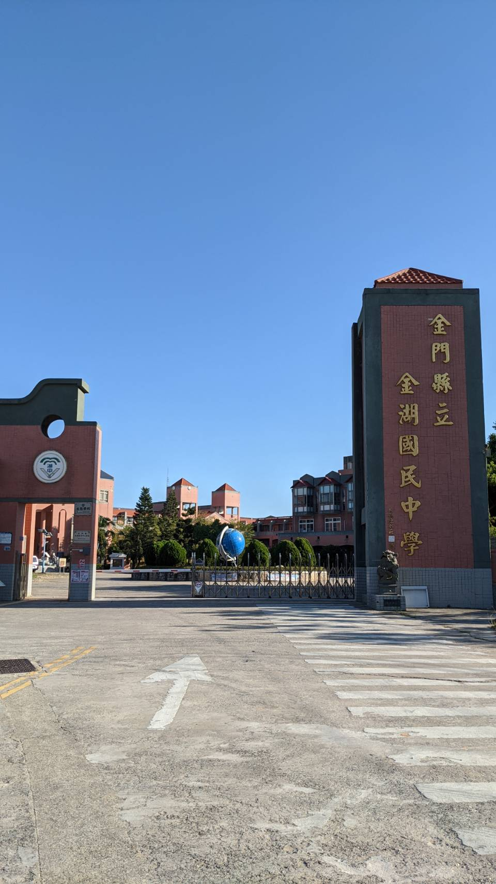

金門縣金湖國民中學
110學年度金湖國中學術性向(語文類)資賦優異班級
設班及鑑定座談會
110年03月27日

Slide 2
簡報綱要
鑑定說明
表單填寫
學術性向資優特質學生
Q&A

Slide 3
鑑定說明
依據『身心障礙及資賦優異學生鑑定辦法』
第十六條
學術性向資賦優異，指在語文、數學、社會科學或自然科學等學術領域，較同年齡者具有卓越潛能或傑出表現者。

Slide 4
鑑定說明
前項所定學術性向資賦優異，其鑑定基準依下列各款規定之一：
一、前項任一領域學術性向或成就測驗得分在平均數正二個標準差或百分等級九十七以上，並經專家學者、指導教師或家長觀察推薦，及檢附專長學科學習特質與表現卓越或傑出等之具體資料。

Slide 5
鑑定說明
二、參加政府機關或學術研究機構舉辦之國際性或全國性有關學科競賽或展覽活動表現特別優異，獲前三等獎項。
三、參加學術研究單位長期輔導之有關學科研習活動，成就特別優異，經主辦單位推薦。
四、獨立研究成果優異並刊載於學術性刊物，經專家學者或指導教師推薦，並檢附具體資料。

Slide 6
語文資優鑑定說明
壹、依據
一、特殊教育法暨其施行細則。
二、身心障礙及資賦優異學生鑑定辦法。
貳、目的
一、發掘學術性向（語文類）資賦優異學生，安排適性多元且符合個別化教育需求的學習安置及課程，充分發展其身心潛能，培養健全之人格。
二、啟發資賦優異學生之思考力、創造力、領導力，增進其因應未來生活及挑戰的能力。

Slide 7

鑑定說明
報名資格
109學年度各國民小學應屆畢業生設籍於本縣或已將戶籍遷入本縣，將在本縣就讀國中者。

Slide 8
鑑定說明
鑑定程序申請共分為兩種管道
(一)管道一(測驗鑑定-初試/複試)：
1.國語文或英語文學習成就表現優異，經熟悉學生學習特質之推薦人(考生導師、語文科教師、專家學者或家長)推薦者。
2.國小階段為主管機關核定之資優學生，並具相關證明文件者。
(二)管道二(書面審查)：
1.參加政府機關或學術研究機構舉辦之國際性或全國性語文類有關學科競賽或展覽活動表現特別優異，獲前三等獎項。
2.參加學術研究單位長期輔導之有關語文類學科研習活動，成就特別優異，經主辦單位推薦。
3.語文類獨立研究成果優異並刊載於學術性刊物，經專家學者或指導教師推薦，並檢附具體資料。

Slide 9
鑑定說明
各國民小學老師主動發掘學生特質並推薦進行報名
管道一：鑑定測驗
國小統一報名
4月6日到8日
初選(05.01)
（性向測驗）
複選(05.29)
（實作測驗）
通過(06.14)
（報到）
管道二：書面審查
未通過
評估
國小統一報名
4月6日到8日
審查結果
4月19日
通過(06.14)
（報到）

Slide 10
鑑定說明
資優三環論
中上
智能
高學習熱誠
高創造力
資優生

Slide 11

鑑定說明
鑑定重大注意事項
1.初試國小端受理報名收件報名費600元，國中受理報名費用繳交縣庫。
2.參與測驗鑑定者，初試為國小統一報名，複試為個別報名
2.通過金門縣辦理之二種語文或數理資優班別鑑定學生，僅可擇一辦理報到。
3.通過本次語文資優鑑定之學生名單，採分散式安置入班，就讀金湖國中語文資優資源班，或選擇放棄不接受特殊教育服務。

Slide 12

鑑定說明
※低收入戶、身心障礙學生及持有身心障礙手冊人士之子女：免繳報名費（報名時請檢附相關證明文件）。
※中低收入戶、原住民學生：免除2分之1費用（報名時請檢附相關證明文件）。

Slide 13
鑑定說明
管道一：鑑定測驗
初試
國語文及英語文性向測驗
複試
國語文及英語文實作測驗
110.05.01(六)
110.05.29(六)

Slide 14
鑑定說明
初試
各國小向國中統一報名
110.04.06(二)
110.04.07(三)
110.04.08(四)
報名時間(鑑定測驗)
(一)初選報名時間及地點：請注意報名時間，逾期恕不受理
本縣各國小受理校內報名時間：110年4月6日（星期二）至4月8日（星期四）上班時間至各國小承辦處室辦理校內報名（報名費新臺幣600元，一經完成報名手續，不得以任何理由申請退費）。
本縣金湖國中輔導室受理各國小報名時間：110年4月9日（星期五）至4月12日（星期一）08:30~12:00及13:30~16:00至金門縣立金湖國民中學輔導室特教組辦理報名(附件11)。(非本縣國小畢業生請逕向本縣金湖國中報名)

Slide 15
鑑定說明
初試檢附資料(鑑定測驗)
鑑定與安置初選報名表。
觀察推薦表，請由熟悉學生學習特質之推薦人（考生導師、語文科教師、專家學者或家長）填寫。
兩吋半身證件(近六個月)照片2張
需要特殊評量服務之身心障礙學生或突發傷病學生，請填妥評量服務申請表於申請時提出(無則免付)。
戶籍謄本或戶口名簿正本、影本（正本核驗後發還，影本留存）。
信封乙個(放置初試成績單用，請寫明考生姓名與就讀學校班級)。
初選報名費新台幣600元，一經完成報名手續，不得以任何理由申請退費。
※報名手續完成後，不得要求更改資料或補充資料。

Slide 16
鑑定說明
通過標準：110年5月1日進行初試，實施國語文、英語文性向測驗，初試答案卡送台師大進行讀卡計分
初試成績：
(1)請國小端協助發放紙本通知（信封）
(2)110.05.10公告於
金們縣政府教育處網站
金門特教資訊網
金湖國中網站
申請複查(110.05.11)
學生本人或家長攜帶准考證及身分證明至金湖國中輔導處

Slide 17
鑑定說明
報名時間(鑑定測驗)
複試
通過初選學生至金湖國中輔導處報名
110.05.13(四)
110.05.14(五)
110.05.15(六)
複選報名時間及地點：請注意報名時間，逾期恕不受理
報名時間：110年5月13日（四）至5月15日（六）
上午08：30~12:00，下午13:30~16：00
報名資格：已通過語文資賦優異初選之學生
報名地點：金湖國中輔導室
報名費新臺幣800元，一經完成報名手續，不得以任何理由申請退費。

Slide 18
鑑定說明
複試檢附資料(鑑定測驗)
半身2吋相片2張（最近半年內），1張請自行貼於複選申請表，另1張交由收件單位貼於複選評量證。
金門縣110學年度國民中學學術性向(語文)資賦優異學生鑑定複選申請表(貼妥最近半年2吋半身相片1張)。
初選結果通知單。
信封乙個(放置複選成績單用，請寫明考生姓名與就讀學校班級)。
身心障礙暨特殊需求學生評量服務申請表（若無此需求則免附）。身障學生於初選已申請者則沿用，其他特殊需求學生若有需求則需重新申請。
複選報名費新臺幣800元，一經完成報名手續，不得以任何理由申請退費。

Slide 19
鑑定說明
通過標準：110年5月29日實施國語文、英語文實作測驗
初試成績：
(1)寄發掛號郵件
(2)110.0６.９公告於
金們縣政府教育處網站
金門特教資訊網
金湖國中網站
申請複查(110.05.11)
學生本人或家長攜帶准考證及身分證明至金湖國中輔導處

Slide 20
鑑定說明
管道二：書面審查
書面審查
向國小端統一報名
結果公告
未過者逕參加初試
需評估者可直接參加複試
結果公告於網站

Slide 21
鑑定說明
報名時間(書面審查)
書面審查
各國小向國中統一報名
110.04.06(二)
110.04.07(三)
110.04.08(四)

Slide 22
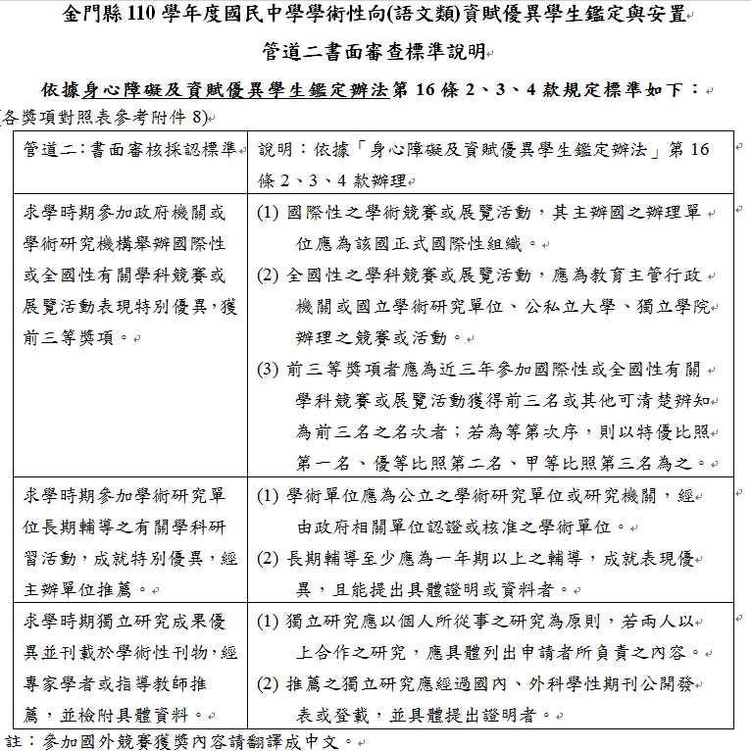
鑑定說明

Slide 23
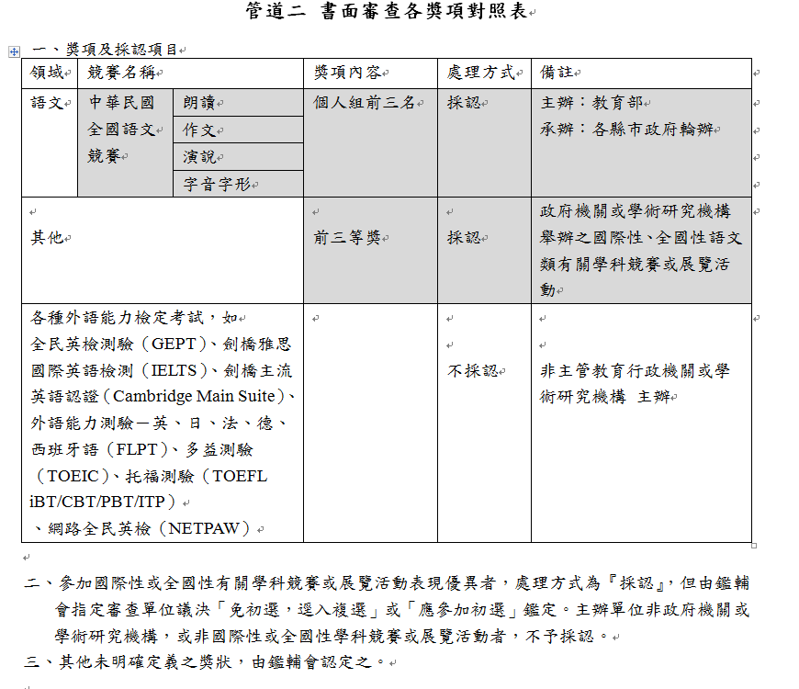
鑑定說明

Slide 24
鑑定說明
書面審查檢附資料
檢附107年4月1日至110年3月31日(三年內)符合下列任一資格之文件影本：
參加政府機關或學術研究機構舉辦國際性或全國性語文學科競賽或展覽活動，獲前三等獎項。
參加學術研究單位長期輔導之語文研習活動，成就特別優異者，附主辦單位推薦函。
獨立研究成果優異並刊載於學術性刊物，經專家學者或指導教師推薦者，附相關證明。

Slide 25
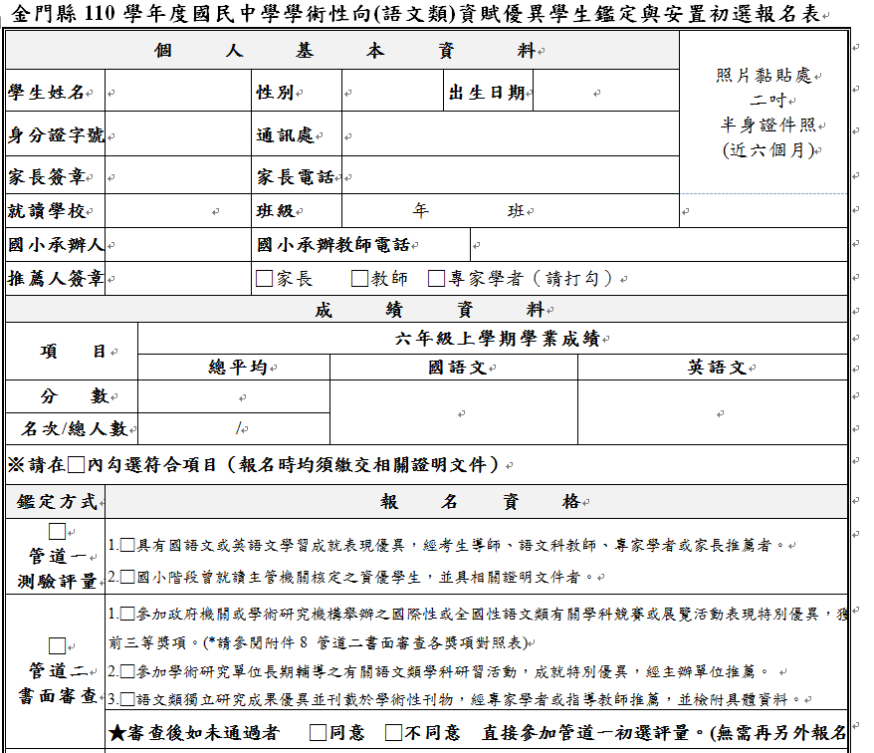
表單填寫
報名表填寫(附件一)
若只嘗試書面不參加初選請勾選註記(不退費)
檢附經學校核章之成績證明
勾選欲參加管道

Slide 26
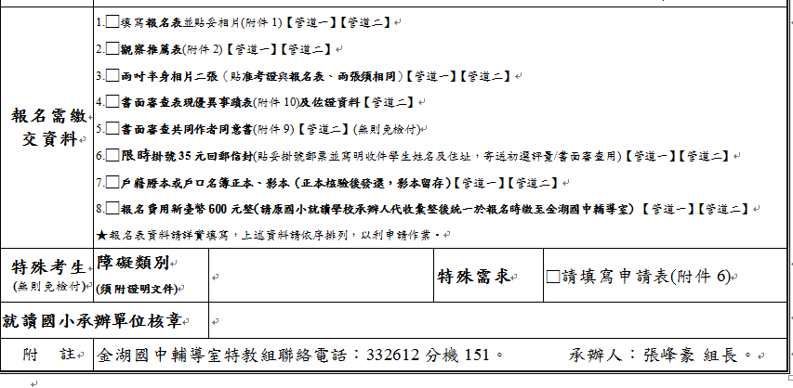
表單填寫
報名表填寫(續)
書面審查(管道二)需檢附
戶籍謄本需同時檢附正影本(正本查驗後發還)
由國小代收600元報名費統一報名(只需繳一次，書面審查未過者可逕參加初選）

Slide 27
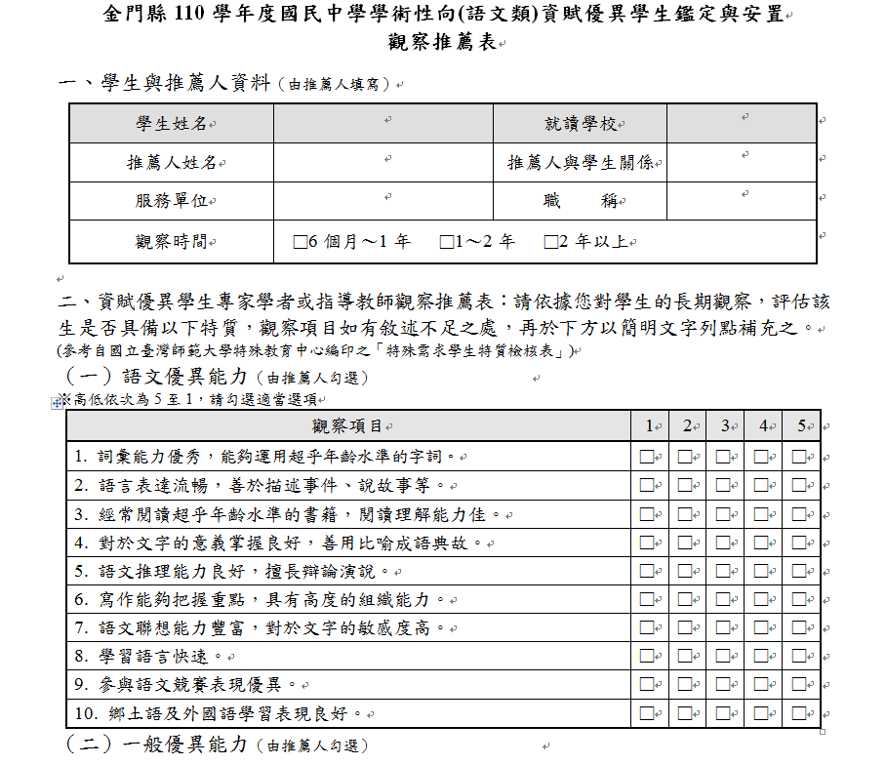
表單填寫
觀察推薦表
請熟悉學生學習特質之推薦人(考生導師、語文科教師、專家學者或家長)推薦者填妥

